Slide 1


La Riforma ACCRUAL
Aspetti normativo-contabili e applicazioni al sistema contabile degli enti pubblici territoriali
Approccio informatico al nuovo sistema ACCRUAL
Matera 3 aprile 2025
Francesco Ferrante

Slide 2
Focus
La situazione attuale (la Matrice di Correlazione)
Due contabilità in parallelo
Attività per la gestione a regime
Il sistema contabile
Principali novità a maggior impatto
Analisi SWOT
Call to action

Slide 3

Dominio dell'automatico
Matrice di Correlazione (Allegato 4/3 al D. Leg.vo 118/2011)
Scritture in gran parte derivate da movimenti di contabilità finanziaria

Slide 4
Da integrata a parallela
Possibili criticità nelle interpretazioni/stime
Aumento del carico di lavoro per il personale
Rischio di errori e incongruenze
Difficoltà nelle verifiche di correlazione

Slide 5




Attività per gestione a regime
Riorganizzazione
Processi
Sistemi informatici

Slide 6
Attività per gestione a regime
Riorganizzazione
Processi
Sistemi informatici

Slide 7

Attività per gestione a regime
Occorre quindi:
individuare le responsabilità
definire i nuovi flussi di lavoro
ottimizzare l'utilizzo dei sistemi informativi

Slide 8
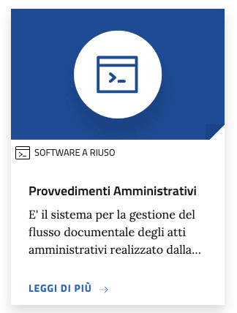
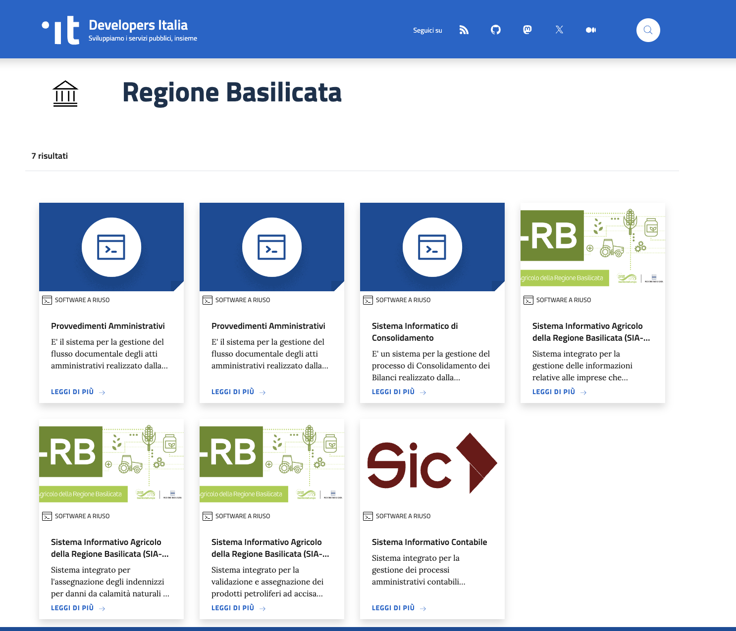
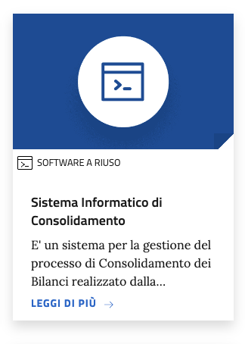
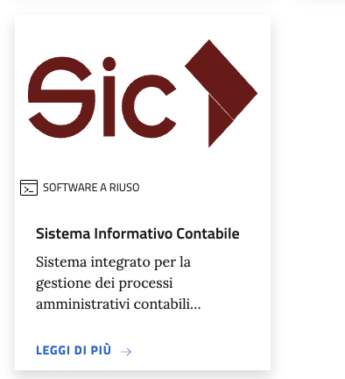
I sistemi informatici

Slide 9
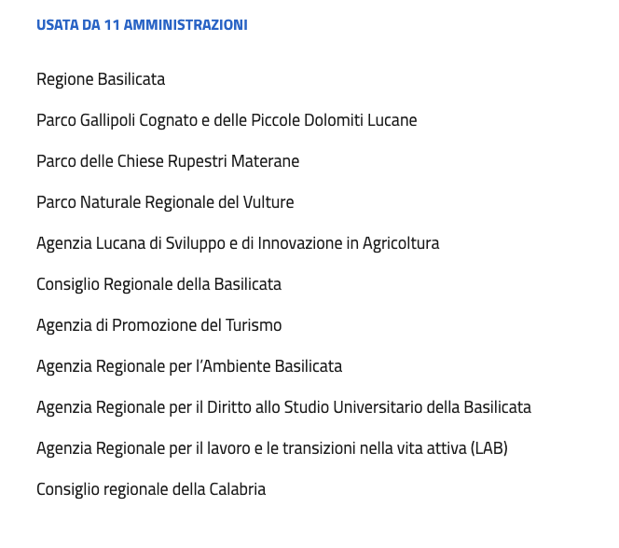
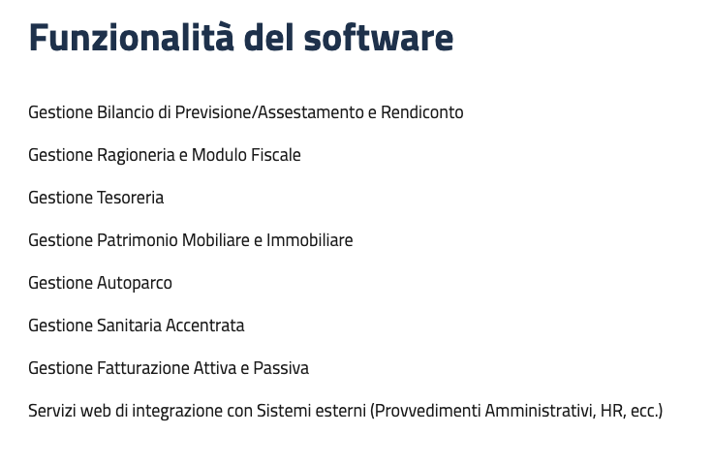
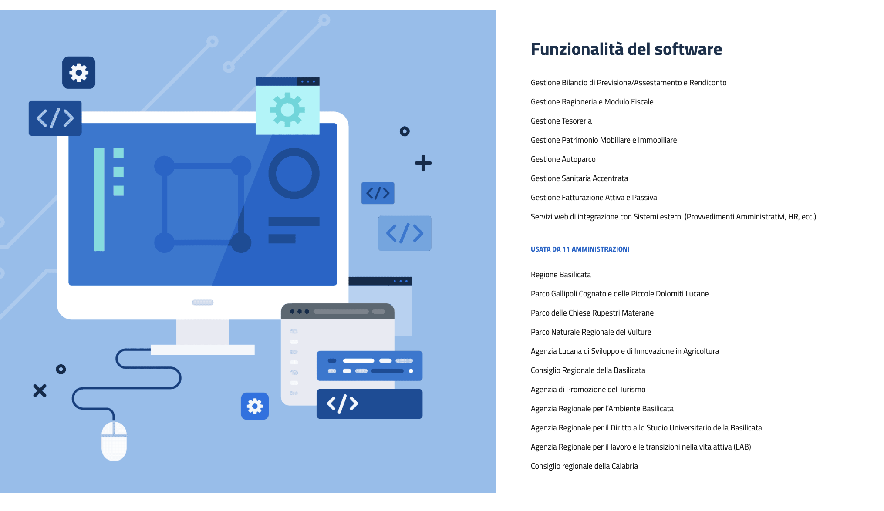
Il sistema contabile
ERP
Scalabile
interfacciato con sistemi interni ed esterni

Slide 10



Il sistema contabile e gli altri sistemi
- SIOPE+
- AreaRGS
-PagoPA
- IO.it
Provvedimenti Amministrativi
Risorse Umane

Slide 11
Principali novità
Piano dei conti unico (multidimensionale)
Rendiconto Finanziario
Transazioni commerciali (Gestione Contratti)
Transazioni senza obbligazione sinallagmatica (Gestione Trasferimenti)
Valutazione fondi rischi e passività potenziali (Gestione del rischio)
Nota integrativa dettagliata

Slide 12
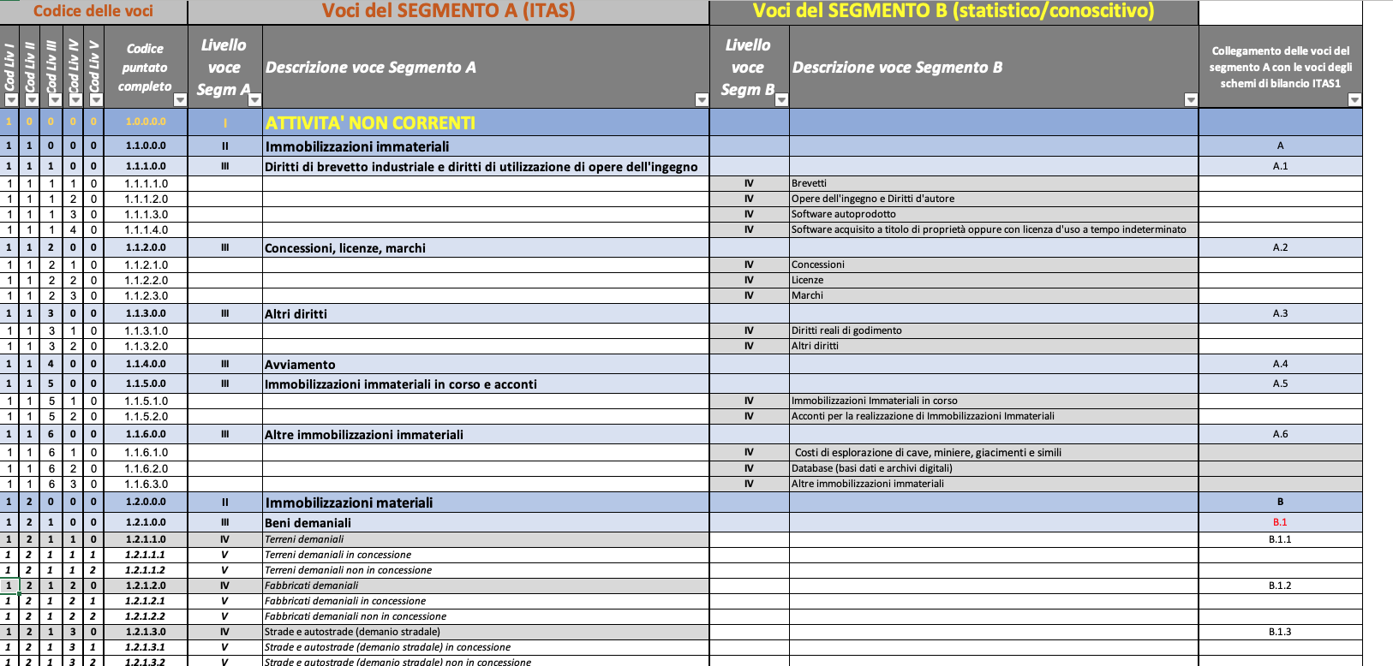
Piano dei Conti Unico
Eventuali conti foglia

Slide 13
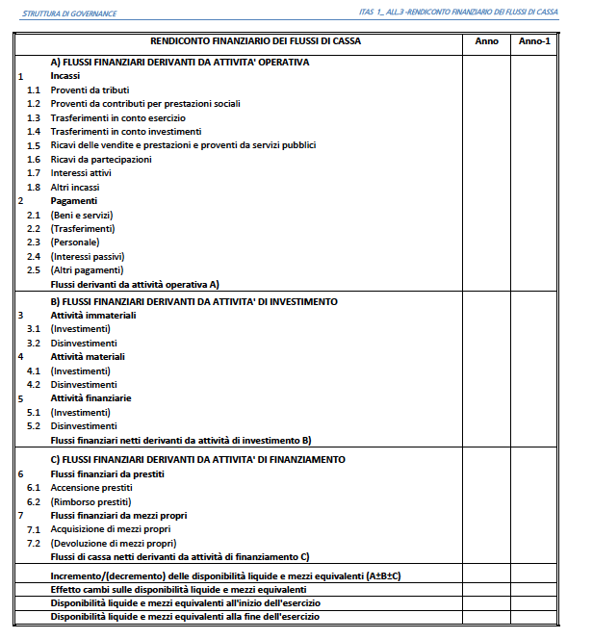
Rendiconto Finanziario
Individuare e definire i corretti agganci per la rilevazione automatica

Slide 14
Transazioni commerciali (Gestione Contratti)
Fornire indicazioni specifiche ai fornitori?
Momento registrazione costo/debito all’accettazione della fattura elettronica (indipendentemente dalla disposizione di liquidazione)?
Indicazione periodo di riferimento transazione (risconti)?
Rilevazione fatture da ricevere – tracciamento sul contratto?

Slide 15
Transazioni senza obbligazione sinallgamatica (Gestione Trasferimenti)
Come individuare (informaticamente) momento registrazione onere?
Come differenziare Trasferimenti vincolati/a rendicontazione/liberi?

Slide 16
Valutazione fondi rischi e passività potenziali (Gestione del rischio)
Coordinamento con struttura legale
Come trattare probabilità e stima?

Slide 17
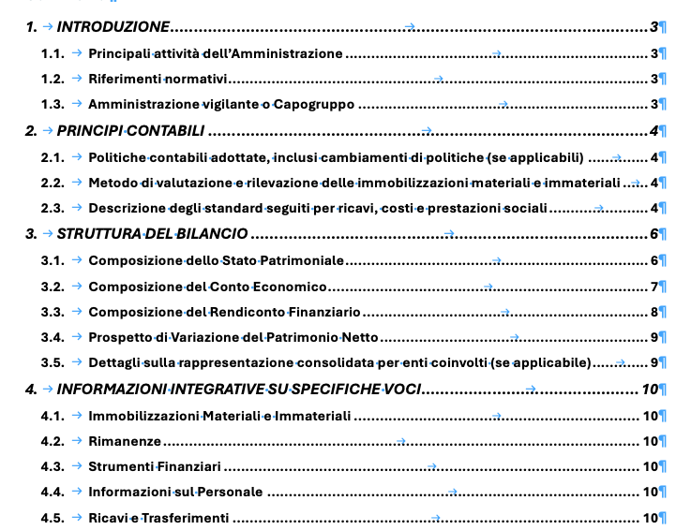
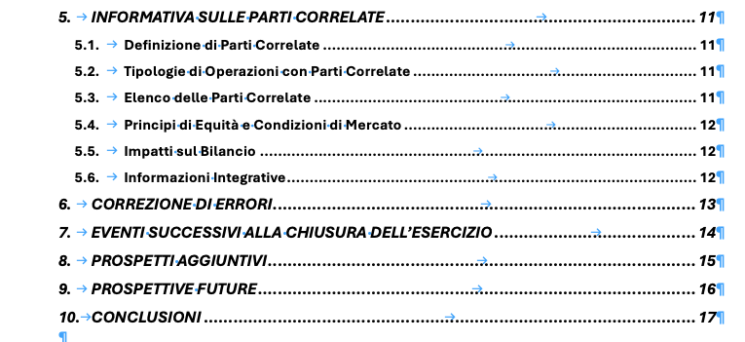
Nota Integrativa

Slide 18
Analisi SWOT
Punti di forza (Strengths): Sistema informativo esistente (già ERP), portale della Formazione, supporto della Regione.
Punti di debolezza (Weaknesses): Resistenza al cambiamento, gap di competenze specifiche, complessità del sistema ACCRUAL.
Opportunità (Opportunities): Miglioramento della trasparenza, efficienza dei processi, contabilità analitica, supporto alle decisioni.
Minacce (Threats): Ritardi nell'implementazione, costi elevati, difficoltà di integrazione.

Slide 19
Call to action
Partecipare attivamente al processo di riforma e collaborare per la sua implementazione. Risorse utili (https://accrual.rgs.mef.gov.it/ , Arconet, IFEL e Anci).
"Aiutateci ad aiutarvi!"

Slide 20
GRAZIE

